Slide 1
Ekonomika v oblasti péče o zdraví
zabývá se vynakládáním vzácných zdrojů do širokého systému péče o zdraví a jejich výnosem.

Slide 2
Ekonomie, zdraví a zdravotnictví
Ekonomie zdraví
  Zdravotnictví je významný, ale ne jediný faktor, který ovlivňuje zdraví
  Otázka přínosu investic do oblasti determinant zdraví
Ekonomie zdravotnictví
  Ekonomické faktory a procesy v rámci zdravotnického systému

Slide 3
Ekonomika zdraví
Využívá výkladový rámec a teoretické pojmy celé řady dalších disciplín
Zdraví a nemoc = nejdůležitější pojmy, se kterými se v rámci ekonomiky zdraví pracuje

Slide 4
ZDRAVÍ A NEMOC

Slide 5
ZDRAVÍ
Pojetí zdraví představuje východisko pro aktivity všech komponent systému péče o zdraví
  je proto žádoucí se nejprve zamyslet nad tím, co zdraví vlastně znamená, jak jej chápat a hodnotit;
  to nám umožní a usnadní úvahy o tom, co a jak se pro zdraví dá udělat.

Slide 6
DEFINICE ZDRAVÍ
Klasická definice - odstavec z Ústavy SZO:
„Zdraví je stav úplné tělesné, duševní a sociální pohody a nejen nepřítomnost nemoci nebo vady.“
  multidimenzionalita zdraví
  „negativní“ i „pozitivní“ zdraví
  orientace na optimální stav

Slide 7
DEFINICE ZDRAVÍ
  - multidimenzionlita zdraví
  Duševní zdraví – zahrnuje i emocionální zdraví, vztahuje se k intelektuálním schopnostem a k subjektivnímu hodnocení vlastního zdravotního stavu.
  Tělesné zdraví – souvisí s nepřítomností nemoci nebo vady. Znamená udržení fyziologických orgánů, biologickou integritu jedince jako celku a nenarušenost tělesných funkcí.
  Sociální zdraví – týká se schopnosti navazovat sociální kontakty, rozvíjet uspokojivé mezilidské vztahy a zvládat sociální role.

Slide 8
DEFINICE ZDRAVÍ
  negativní i pozitivní zdraví
  Negativní zdraví – nepřítomnost nemoci nebo vady
  Pozitivní zdraví – stav pohody
    neříká se však, co se myslí pohodou (well-being). Významnou roli má subjektivní pocit pohody, ale jen na něj se pojem zdraví omezit nedá (pohoda navozená např. drogou představě zdraví neodpovídá).

Slide 9
DEFINICE ZDRAVÍ
  orientace na optimální stav
  Pomíjí celou škálu stupňů zdraví od úplného zdraví až k úmrtí.
    Je to dáno skutečností, že ve skutečnosti nejde o definici, ale o definici záměru, ideálního cíle, ke kterému bychom se měli přiblížit.

Slide 10
OBTÍŽE S DEFINICÍ ZDRAVÍ
Vzhledem ke značné komplexnosti pojmu zdraví a obtížím s jeho definováním bývají pro vědecké účely často vytvářeny
  operační definice zdraví
  modely zdraví

Slide 11
OPERAČNÍ DEFINICE ZDRAVÍ
  jsou orientovány na ty charakteristiky zdraví, které souvisejí s cílem zamýšlené studie
  např. zdraví jako nepřítomnost nemoci nebo vady, zdraví jako schopnost adaptace, zdraví jako schopnost dobrého fungování (fitness)

Slide 12
MODELY ZDRAVÍ
BIOMEDICÍNSKÝ MODEL
EKOLOGICKO SOCIÁLNÍ MODEL

Slide 13
Biomedicínský model zdraví
Hlavní roli zde hrají symptomy nemoci, diagnostická kritéria, možnosti a dostupnost diagnostiky nemoci a vhodná terapie. Takové pojetí vychází z běžné klinické praxe.
Aby se podařilo účinně, hospodárně a humánně zvládat zdravotní problémy lidí, je nezbytné překročit hranice biomedicínského modelu zdraví a osvojit si poznatky začleňující zdraví a péči o ně do širších sociálních souvislostí.

Slide 14
EKOLOGICKO SOCIÁLNÍ
MODEL ZDRAVÍ (1)
Orientace na jedince jako člena sociálních skupin (rodina, zaměstnání, společnost) v populačním kontextu.
Zájem o všechny a zejména sociální charakteristiky zdraví (věk, vzdělání, příjem apod.).
Vnímavost ke kulturním, sociálním i individuálním humánním hodnotám a studium jejich vztahu ke zdraví.

Slide 15
EKOLOGICKO SOCIÁLNÍ
MODEL ZDRAVÍ (2)
Pozornost věnovaná jak objektivní, tak subjektivní stránce zdraví a jeho poruch.
Studium vztahu jednání lidí a zdraví v kontextu každodenního života.
Zdraví je podmíněno vztahy mnoha lidí a zdaleka nejde jen o důsledek vztahu lékaře a pacienta.

Slide 16
EKOLOGICKO SOCIÁLNÍ
MODEL ZDRAVÍ (3)
Vědomí vlastní důstojnosti, péče o sebe sama, pocit sounáležitosti a dobrá vůle pomoci ostatním tvoří základní východisko péče o zdraví i poskytování zdravotnických služeb.
Respektování skutečnosti, že lidé mohou příznivě reagovat na celou škálu metod péče o zdraví (neexistuje jen jediná cesta).

Slide 17
NEMOC
Podobně jako u zdraví neexistuje jednoduchá definice.
Má složku psychologickou, tělesnou i sociální.
Lze ji pojímat z mnoha aspektů:
  nemoc jako objektivní porucha zdraví,
  nemoc jako vnímaná porucha zdraví,
  nemoc jako předmět zdravotnických služeb.

Slide 18
NEMOC
A
8
nemoc jako objektivní
porucha zdraví
6
2
3
C
B
1
nemoc jako
nemoc jako
předmět
vnímaná
zdravotnických
porucha zdraví
4
služeb
5
7
Nemoc jako objektivní porucha zdraví (A), subjektivně vnímaná (B) i jako předmět činnosti zdravotnictví (C)

Slide 19
FENOMÉN LEDOVCE
osoby ošetřované
viditelná
ve zdravotnických
část ledovce
zařízeních
skrytá
osoby nemoc
nemoci manifestní,
část
nevnímající
ale odborně neléčené
ledovce
nebo ji ignorující
nemoc lze odhalit
latentní a subklinické
preventivní
formy nemocí
prohlídkou
trvalé následky nemocí,
osoby se sníženou
vady, dysfunkce a handicapy
kvalitou zdraví
osoby zdravé, ohrožené
potenciálně
zvýšeným rizikem
nemocní

Slide 20
NEMOC
JAKO DĚJ MAJÍCÍ ZAČÁTEK, PRŮBĚH A KONEC
ZAČÁTEK SUBJEKTIVNÍCH POTÍŽÍ
ZAČÁTEK NEMOCI
KONEC NEMOCI (ÚMRTÍ)
KLINICKÁ DIAGNÓZA
PRŮBĚH
ČASU
ÚČINNÁ TERAPIE
PREVENTIVNÍ OPATŘENÍ
ČASNÁ DIAGNÓZA
UZDRAVENÍ
ODLOŽENÍ ÚMRTÍ

Slide 21
PŘIROZENÁ HISTORIE NEMOCI

Slide 22
ZDRAVOTNÍ POTŘEBA
POTŘEBA, POŽADAVKY (POPTÁVKA) A SPOTŘEBA ZDR. SLUŽEB

Slide 23
HODNOCENÍ ZDRAVOTNÍ SITUACE

Slide 24
ZDRAVOTNÍ SITUACE
Poptávka péče o zdraví
  Ekonomický pojem
  Objem zboží nebo služeb, které jsou kupující ochotni a schopni koupit
  Je odvozena od poptávky po (dobrém) zdraví
  Individuální – jedinec poptává určitou zdr. službu
  Tržní – součet všech individuálních poptávek

Slide 25
Velikost poptávky péče o zdraví
  Cena, příjem, ceny statků, mezi kterými je vztah, preference, očekávání
  +
  zdravotní stav populace,
  velikost populace,
  struktura populace,
  determinanty zdraví, historické a kulturní zvyklosti, nabídka zdravotnických služeb

Slide 26
INDIVIDUÁLNÍ ZDRAVOTNÍ POTŘEBA
složitý jev, má aspekty
  biologické
  psychologické
  behaviorální
  sociologické
  ekonomické
  morální

Slide 27
ZDRAVOTNÍ POTŘEBA
Tři typy
  subjektivně pociťovaná potřeba
  profesionálně definovaná potřeba
  normativní (objektivizovaná) potřeba

Slide 28
SUBJEKTIVNĚ POCIŤOVANÁ POTŘEBA
Psychický stav člověka
  Necítí se zdráv
  Pozoruje na sobě symptomy
  Má potřebu vyhledat radu či pomoc
  Požaduje odbornou péči
    Intenzita pociťované potřeby
    Postoj samotného člověka k poruše zdraví
    Dostupnost zdravotnických služeb

Slide 29
PROFESIONÁLNĚ DEFINOVANÁ POTŘEBA
Lékař
  reviduje požadavky pacienta
  definuje vlastní profesionálně odůvodněné požadavky
  v nich reflektuje zájmy pacienta, zájem svůj i zájem společnosti
  nejde o objektivní určení potřeby – názory lékařů se mohou lišit

Slide 30
NORMATIVNÍ POTŘEBA
Teoretický koncept
  Relativně objektivizovaná potřeba
  Očištěná od neurčitosti a hodnotových postojů
  Závisí na úrovni poznání o medicínské účinnosti a ekonomické efektivitě poskytované péče
  Vytváření standardů a norem vycházejících ze seriózních epidemiologických výzkumů a klinických pokusů

Slide 31
Zdravotní potřeba vychází z konkrétního zdravotního problému, který může
existovat objektivně,
je subjektivně vnímán a je
řešen, např. prostřednictvím poskytnuté zdravotnické služby.

Slide 32
8
OBJEKTIVNÍ POTŘEBA
7
4
3
SUBJEKTIVNÍ POTŘEBA
USPOKOJOVANÁ POTŘEBA
1
5
2
6

Slide 33
DEMOGRAFICKÝ TRANZIT A EPIDEMIOLOGICKÁ TRANSORMACE

Slide 34
DEMOGRAFICKÝ VÝVOJ
A
ZDRAVOTNÍ STAV POPULACE

Slide 35
Demografický vývoj a populační zdraví
Systém péče o zdraví (vč. zdravotnictví) reaguje na zdravotní potřeby populace.
Zdravotní potřeby se mění v souvislosti
  se změnou velikosti a složení populace
  se změnami ve vzorcích nemocnosti a příčin smrt
K demografickým a epidemiologickým změnám v populaci dochází v důsledku proměny socioekonomických a kulturních podmínek, které byly, jsou a budou významnými determinantami zdraví populace.

Slide 36
Demografický vývoj a populační zdraví
Populační stárnutí
Důsledky demografického stárnutí
  všechny sféry sociálního a ekonomického vývoje
Nejčastější obavy
  udržitelnost financování důchodového systému,
  růstem nákladů na sociální zabezpečení a zdravotní péči
  nedostatek pracovních sil na trhu práce.
Otázka postavení seniorů ve společnosti, soukromá sféra, do mezigenerační vztahy a vztahy uvnitř rodiny.

Slide 37
Populační stárnutí a péče o zdraví
Zdravotnictví jako systém poskytující odborné zdravotnické služby je závislý na stavu veřejných financí
  růst nákladů v souvislosti se stárnutím populace
  otázka způsobu financování veřejných zdravotnických služeb (snižování počtu přispěvatelů)
  struktura a způsob poskytování zdravotnických služeb

Slide 38
Růst nákladů
růst nákladů v souvislosti se stárnutím populace = často přeceňovaná příčina růstu nákladů
¼ celoživ. osobních nákladů na ZP člověk spotřebuje 2 roky před smrtí
Lidé stárnou zdravěji, nemoci se objevují v pozdějším věku

Slide 39
Předpokládaný vývoj počtu osob, za které platí ZP stát
Zdroj: Fiala T, Langhammerova J. (2010) Ekonomicke důsledky starnuti populace česke republiky. In Sbornik Reprodukce lidskeho kapitalu − Vzajemne vazby a souvislosti. Praha, 13. 12. 2010. Praha: Vysoka škola ekonomickav Praze a Oeconomica. Fiala, T., Langhamrová, J.: Ekonomické důsledky stárnutí české populace.

Slide 40
DEMOGRAFIE
UDÁLOSTI
Narození
Úmrtí
Svatba
Rozvod
Ukončení studia
Změna bydliště
PROCESY
Porodnost
Úmrtnost
Sňatečnost
Rozvodovost
Vzdělanost
Migrace

Slide 41
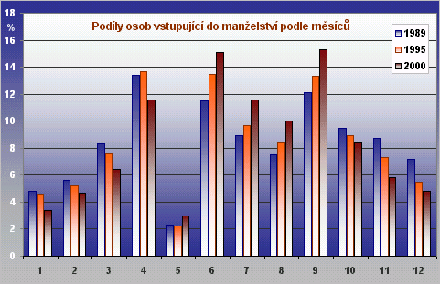
DEMOGRAFIE

Slide 42
DEMOGRAFIE
zabývá se REPRODUKCÍ LIDSKÝCH POPULACÍ
odhaluje vazby mezi společenskými podmínkami (kulturní, ekonomické, politické) a populačním vývojem

Slide 43
POPULAČNÍ ZÁKLADNA A POPULAČNÍ PROCESY
Základna: velikost a struktura populace
Procesy: hromadné demografické události úzce související s velikostí
a složením populace

Slide 44
PROMĚNA VĚKOVÉ STRUKTURY POPULACE – POPULAČNÍ STÁRNUTÍ
Populace nemá žádný věk – jen věkovou strukturu
Populace může mládnout
Populační stárnutí
  proces, kdy se mění věková struktura populace tak, že se zvyšuje podíl osob starších 60 nebo 65 let a snižuje se podíl osob mladších 15 let.

Slide 45
Stárnutí a zdraví v globálním kontextu
Svět stárne rychle:
  počet lidí starších 60 v celosvětové populaci se zvýší z 11% v r. 2000 na 22% do r. 2050
  poprvé v lidských dějinách bude ve světové populaci více seniorů než dětí (do 14 let)
  rozvojové země stárnou mnohem rychleji než rozvinuté země: do padesáti let bude více než 80% seniorů žít v rozvojových zemích, zatímco v roce 2005 to bylo 60%.

Slide 46
PODÍL OBVATEL STARŠÍCH 60 LET

Slide 47
PODÍL OBVATEL STARŠÍCH 60 LET, 2050

Slide 48
Sociální a zdravotní Politika
Využít smysluplně potenciál starších lidí je důležité pro každou společnost - podpora zdravého, aktivního a důstojného stárnutí
Řešit včas financování zdravotnictví a důchodového systému
Zabývat se vhodnou imigrační politikou

Slide 49
SITUACE V ČR
Populační stárnutí
Aktuální podíl osob ve věku 65+:
  18 %
2030: 23,6 %
Projekce do roku 2101

Slide 50
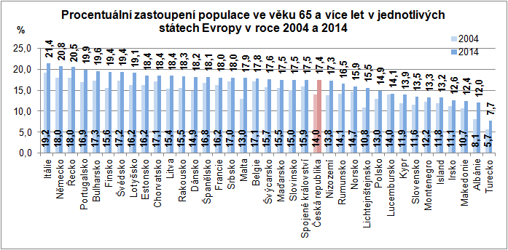

Slide 51
DEMOGRAFICKÝ TRANZIT A EPIDEMIOLOGICKÁ TRANSFORMACE

Slide 52
DEMOGRAFICKÝ TRANZIT
Podstata:
PŘECHOD OD VYSOKÝCH K NÍZKÝM MÍRÁM PORODNOSTI A ÚMRTNOSTI

Slide 53
HLAVNÍ CHARAKTERISTIKY DEMOGRAFICKÉHO TRANZITU
Globální proces probíhající od pol. 18. st.
  pol. 18. st. (FRA, UK)
  České země: 1870-1930
  Slovensko: 1900-1950
Čím později začne, tím rychleji proběhne.
Kompletně bude završena v polovině
21. st.
  počet obyvatelstva Země by se měl ustálit
  na 9-10mld.

Slide 54
PRŮBĚH DEMOGRAFICKÉHO TRANZITU
Demografický přechod má dvě komponenty:
  pokles úmrtnosti (hmú)
  pokles porodnosti (hmp)

Slide 55
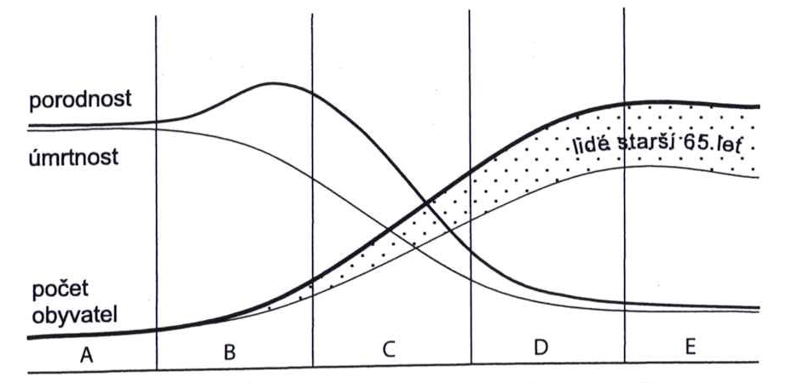
GRAFICKÉ ZNÁZORNĚNÍ PRŮBĚHU DEMOGRAFICKÉHO TRANZITU

Slide 56
PŘÍČINY POKLESU ÚMRTNOSTI -TEORIE EPIDEMIOLOGICKÉ TRANSFORMACE
Teorie o vlivu sociálních, kulturních a ekonomických změn na proměnu vzorců nemocnosti a úmrtnosti.
Změny v nemocnosti a úmrtnosti jsou podmíněny změnami mnohých okolností, které ovlivňují existenci populačních celků - stárnutí populace, socioekonomické změny, technický rozvoj, životní styl, životní prostředí, politický vývoj apod.

Slide 57
PŘÍČINY POKLESU ÚMRTNOSTI:
TEORIE EPIDEMIOLOG. TRANSFORMACE
3 období s rozdílnými vzorci nemocnosti a úmrtnosti:
Přechod mezi obdobími = epidemiologická transformace
  OBDOBÍ SMRTÍCÍCH EPIDEMIÍ, VÁLEK A HLADOMORŮ
  OBDOBÍ PANDEMIÍ INFEKČNÍCH NEMOCÍ
  OBDOBÍ CHRONICKÝCH A DEGENERATIVNÍCH ONEMOCNĚNÍ
  OBDOBÍ – NÁVRAT SMRTÍCÍCH EPIDEMIÍ (AIDS, ptačí chřipka, prasečí chřipka, ebola)

Slide 58
60
kardiovaskulární nemoci
50
1925 - 1926
40
% z celkového počtu zemřelých
30
zhoubné nádory
20
10
tuberkulóza
infekční nemoci
0
1910
1920
1930
1940
1950
1960
1970
1980
1990
2000
kalendářní roky
Procento zemřelých na kardiovaskulární nemoci, nádory, infekční nemoci a tuberkulózu z celkového počtu zemřelých v českých zemích v letech 1919-2006

Slide 59
GRAFICKÉ ZNÁZORNĚNÍ PRŮBĚHU DEMOGRAFICKÉHO TRANZITU

Slide 60
PŘÍČINY POKLESU PORODNOSTI
proměna socioekonomických poměrů → nižší kojenecká a dětská úmrtnost → nebylo třeba rodit tolik dětí
proměna životního stylu → povinná školní docházka → snížení užitečnosti dětí jako pracovní síly (do dětí se musí hodně a dlouhodobě investovat, mnohdy s nejistým výsledkem) → kontrola počtu dětí.
kulturní proměna → klesá vliv náboženství → individualizace → seberealiazce →kontrola počtu dětí (rozhodnutí o ukončení rození dětí) → plánované rodičovství (antikoncepce).

Slide 61
DALŠÍ VÝVOJ: DRUHÝ DEMOGRAFICKÝ PŘECHOD
F

Slide 62
VLIV NÍZKÉ ÚMRTNOSTI NA STÁRNUTÍ POPULACE
Dlouho platilo, že prodlužování SDŽ vedlo k mládnutí populace:
  prodlužování SDŽ bylo důsledkem snížení kojenecké a dětské úmrtnosti;
  více dětí se dožilo dospělého věku => narodilo se jim více dětí => vzrostl podíl mladých lidí v populaci = mládnutí populace.
Dnes je růst SDŽ důsledkem toho, že lidé umírají později => stále více lidí se dožívá vysokého věku.

Slide 64
KOJENECKÁ ÚMRTNOST
1899: 235,6 (4.) 1940: 82,5 (12.) 1974: 19,3 (52.) 2008: 2,8 (357.)

Slide 65
Vliv nízké porodnosti na stárnutí populace
Věková struktura populace závisí především na počtu narozených dětí
Vysoká porodnost = mladá populace
Nízká porodnost + nízká úmrtnost
= stabilní věková struktura
Stále se snižující porodnost + nízká úmrtnost = stárnutí populace a přirozený úbytek

Slide 66
PLODNOST V ČR
Úhrnná plodnost
  Průměrný počet dětí na 1 ženu ve fertilním věku (15 – 49 let)
  Záchovná úroveň 2,1

Slide 68
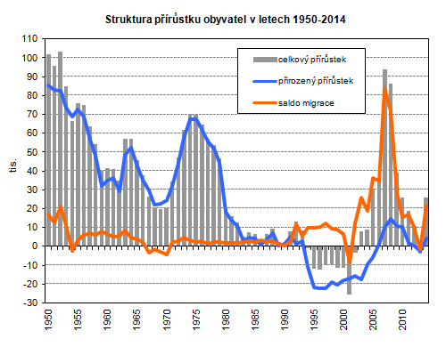

Slide 69
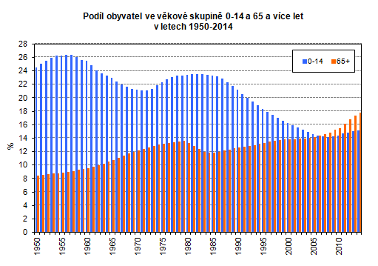
PODÍL OBYVATEL VE VĚKU
0-14 A 65+

